Slide 1
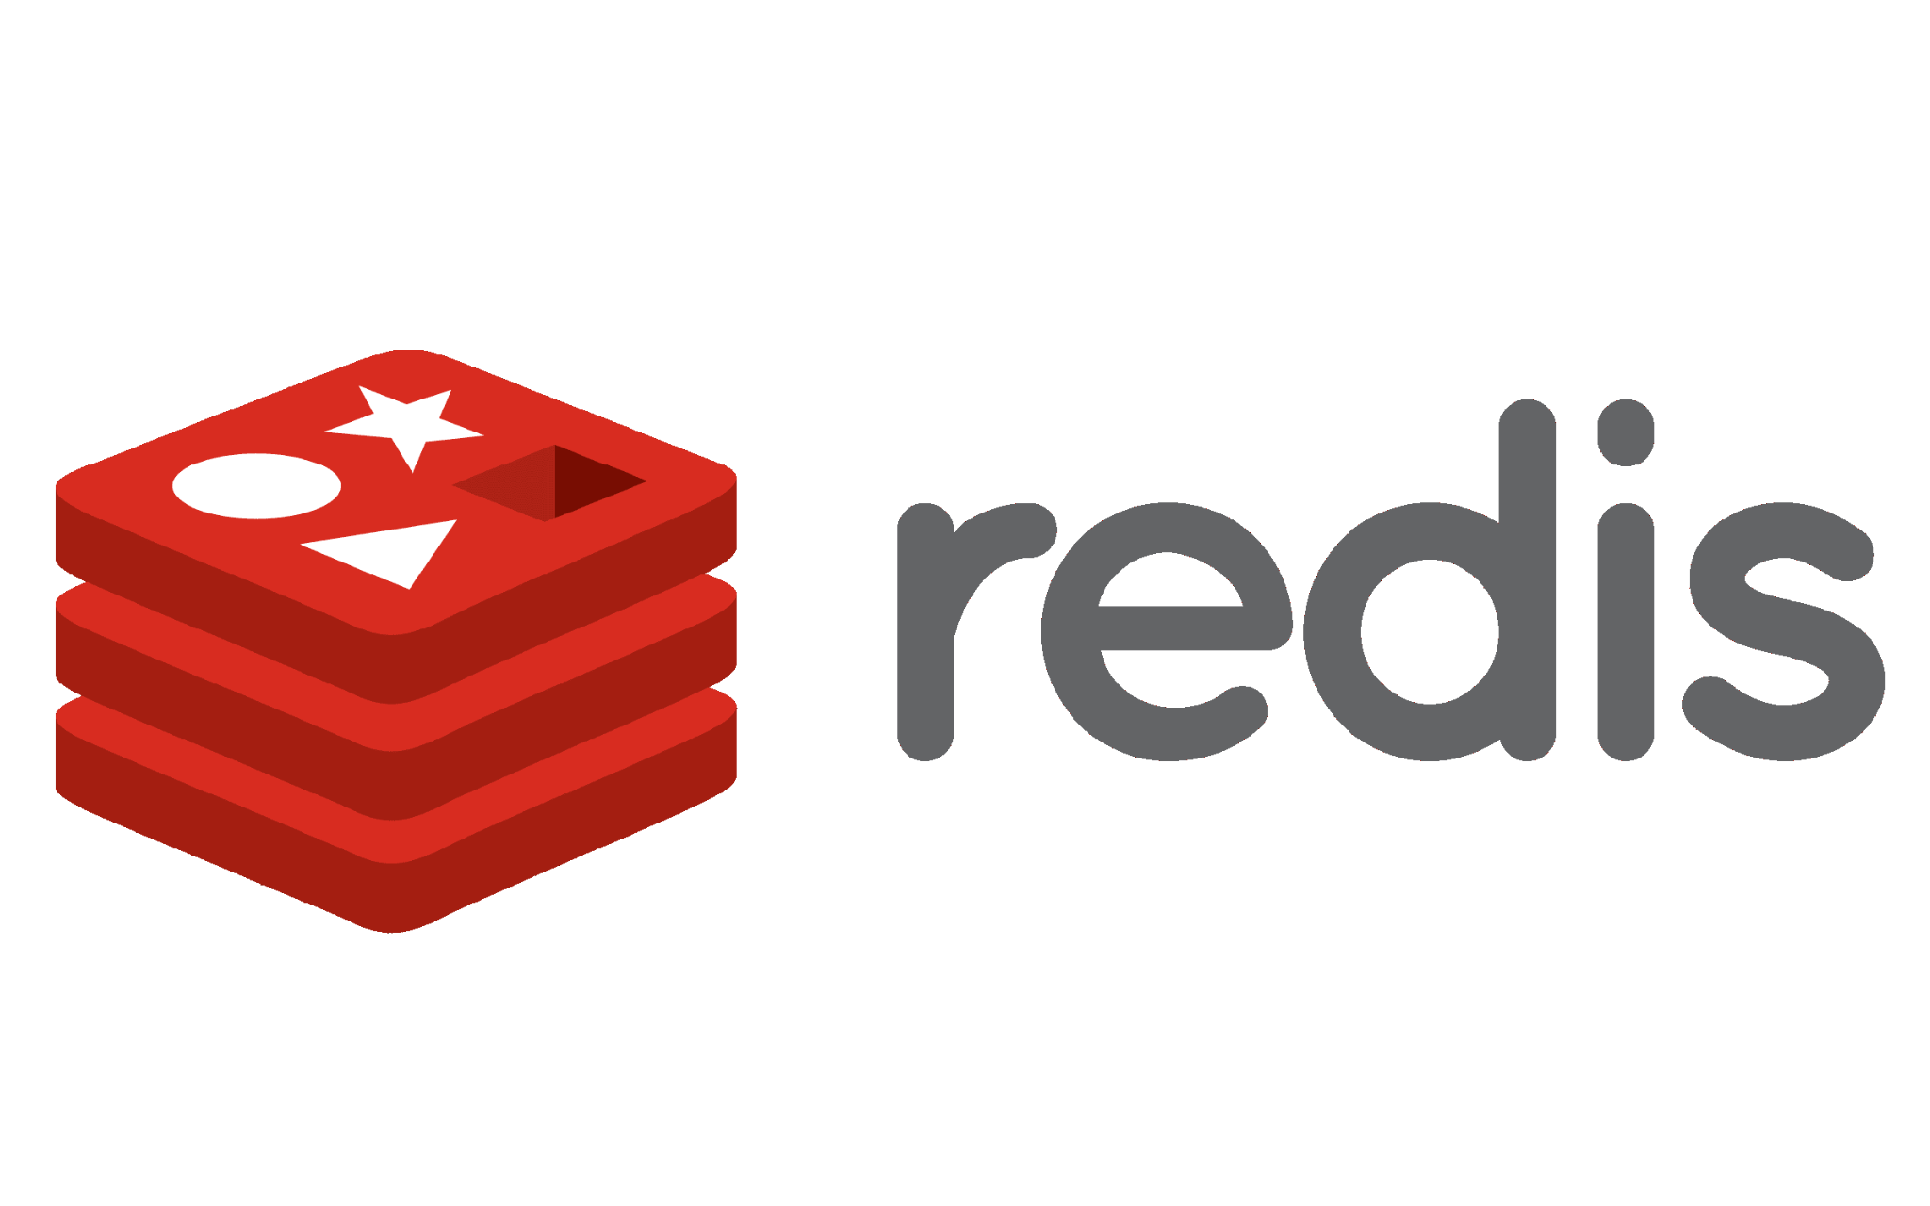

Slide 2
Sobre o Redis
Acrônimo para​ Re​mote ​Di​ctionary ​S​erver, é um banco de dados NoSQL que trabalha com o conceito de armazenamento de estruturas de dados em par em memória.
Considerado o banco de dados in-memory mais rápido do mundo;
Prioriza a rapidez: mais tempo construindo e menos tempo em gerenciamento de dados pesados;
Foco em latência baixa e gerenciamento de dados em tempo real.
Notes:
Um banco de dados em memória corresponde a um banco de dados com propósito específico que depende principalmente da memória interna para realizar o armazenamento de dados. Ele possibilita tempos de resposta mínimos ao eliminar a necessidade de acessar unidades de disco padrão (SSDs). Os bancos de dados na memória são ideais para aplicações que requerem tempos de resposta de microssegundos ou que apresentam grandes picos de tráfego, como tabelas de classificação de jogos, armazenamento de sessões e análise de dados em tempo real.

Slide 3
Finalidade (nicho de mercado)
O Redis pode ser utilizado em:
Cache;
Gerenciamento de sessões;
PUB/SUB;
Classificações;
Aplicações web e móveis no geral;
Jogos;
IoT;
Além disso, ele também pode ser usado com soluções em nuvem, como a AWS, que oferece compatibilidade com o Redis através do serviço chamado Amazon ElastiCache for Redis. A AWS também possibilita que o Redis seja executado no AWS EC2.

Slide 4
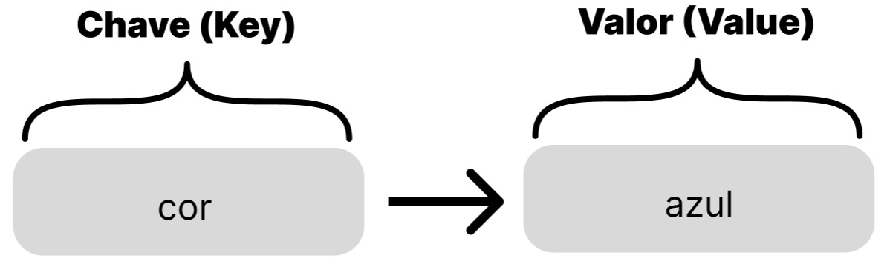
Paradigma
Redis é um banco de dados relacional. Seu diferencial é trabalhar com dois tipos de processamento: o armazenamento de chave-valores (key-values) e o banco de dados na memória.

Slide 5
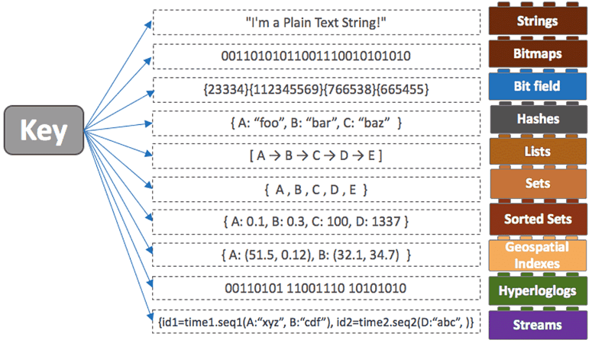
Paradigma
Entretanto, embora tecnicamente seja um armazenamento de chave/valor, o Redis é um servidor de estrutura de dados real, compatível com vários tipos e estruturas de dados, incluindo elementos de string exclusivos e não classificados, dados seguros para binários, HyperLogLogs, matrizes de bits, hashes e listas.

Slide 6
Operação
Backup e recuperação: RDB (Redis Database Backup), AOF (Append-Only File), e, no caso da versão Enterprise, ferramentas mais robustas de backup e automação.
Integração: Bindings para várias linguagens, integração com frameworks e plataformas populares para caching e sessões de usuário (Django, Spring Boot, Express), Message Broker para comunicação assíncrona e ferramentas para monitoramento avançado e alertas (Prometheus, Grafana, e Redis Sentinel).
Notes:
2. Backup e Recuperação
Redis possui características específicas para garantir persistência e recuperação, dado que é um banco em memória.
RDB (Redis Database Backup):
Gera snapshots periódicos em disco.
Ideal para backup rápido e eficiente, mas pode perder dados recentes se o Redis falhar antes do próximo snapshot.
AOF (Append-Only File):
Registra todas as operações de gravação para garantir maior durabilidade.
Pode ser configurado para sincronizar dados em tempo real (trade-off entre segurança e performance).
Recuperação:
Em caso de falha, Redis pode usar snapshots RDB ou arquivos AOF para restaurar dados.
Ferramentas de backup e automação são mais robustas no Redis Enterprise.
3. Integração com Outras Tecnologias
Redis é amplamente utilizado como cache, message broker ou datastore e integra-se facilmente com diversas ferramentas e linguagens.
Linguagens Suportadas: Redis tem bindings para várias linguagens (Python, Java, Node.js, Go, etc.).
Integração com Frameworks e Plataformas: Redis é amplamente utilizado em Django, Spring Boot, Express, entre outros, para caching e sessões de usuário.
Message Broker: Redis pode ser usado como fila de mensagens com Pub/Sub para comunicação assíncrona.
Monitoramento: Ferramentas como Prometheus, Grafana, e Redis Sentinel permitem monitoramento avançado e alertas.

Slide 7
Operação
Licenciamento e custos:
Redis Open Source: Licenciado sob a Redis Source Available License (RSAL), que permite o uso gratuito, mas limita a integração em produtos SaaS concorrentes da Redis Labs.
Redis Enterprise: Versão comercial com recursos adicionais, como clusterização avançada, suporte corporativo, replicação ativa-ativa e backups contínuos. Paga por instância ou recursos utilizados.
Comunidade e suporte: Comunidade open source (Github, Stack Overflow), documentação oficial e suporte comercial oferecido pela Redis Labs.
Notes:
4. Licenciamento e Custos
Redis é distribuído sob um modelo open-source com algumas particularidades de licenciamento e versões comerciais.
Redis Open Source:
Licenciado sob a Redis Source Available License (RSAL), que permite o uso gratuito, mas limita a integração em produtos SaaS concorrentes da Redis Labs.
Redis Enterprise:
Versão comercial com recursos adicionais, como clusterização avançada, suporte corporativo, replicação ativa-ativa e backups contínuos.
A Redis Enterprise é paga por instância ou recursos utilizados.
5. Comunidade e Suporte
Redis possui uma comunidade ativa e grande suporte por meio de fóruns e empresas.
Comunidade Open Source:
GitHub: O código-fonte está disponível e aberto a contribuições.
Fóruns como Redis Discuss, Stack Overflow e comunidades em Slack e Reddit.
Documentação Oficial: Redis mantém documentação completa e bem-organizada em seu site oficial.
Suporte Comercial: Redis Labs oferece suporte profissional para Redis Enterprise com SLAs (Service Level Agreements).

Slide 8
Segurança
O Redis possui funcionalidades nativas de segurança, como:
Autenticação Básica (AUTH): Redis pode exigir uma senha para que clientes se conectem e executem comandos.
ACLs (Access Control Lists): É possível definir listas de controle de acesso. Cada usuário pode ter permissões específicas sobre comandos e chaves. (>Redis 6.0)
TLS/SSL: É possível configurar criptografia de dados em trânsito usando TLS/SSL para proteger a comunicação entre cliente e servidor. Isso evita que dados sejam interceptados por terceiros (>Redis 6.0).
Binding IPs específicos: Permite limitar a escuta a interfaces de rede específicas Isso evita que o serviço esteja acessível fora da rede segura.
Entretanto, por ser um banco de dados em memória com foco em desempenho, certas medidas de segurança avançadas precisam ser implementadas externamente.

Slide 9
Prós e Contras
Prós:
São fáceis de projetar e implementar;
Rapidez;
Contras:
Quantidade de dados para armazenamento limitada;
Limitação da modelagem de dados, já que impossibilita realizar consultas (queries).
Não se pode consultar ou pesquisar os valores. Pode-se consultar apenas a chave.

Slide 10
Linguagem declarativa
Os bancos de dados Key-Value não têm uma linguagem de consulta, mas fornecem uma maneira de adicionar e remover pares de chave-valor.
O recurso é escrito com código em linguagem C, mas ele pode ser utilizado com qualquer linguagem. Entre as mais usadas estão Java; Python; PHP; C; C++; C#; JavaScript; Node.js; Ruby; R e Go.

Slide 11
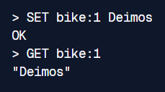
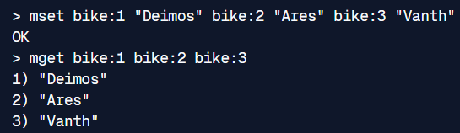
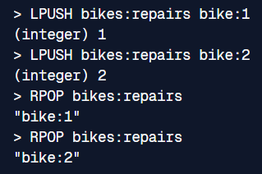
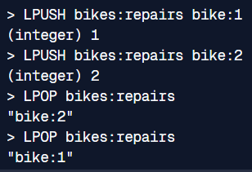

Linguagem declarativa: Exemplos com Strings e Lista
(FIFO)
(FILO)

Slide 12
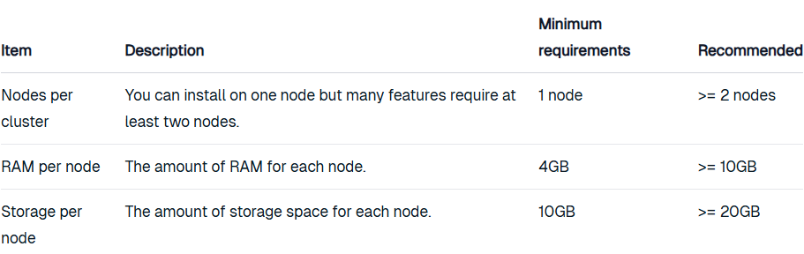
Instalação
Existem diferenças do ambiente de desenvolvimento para o ambiente de produção, como o nº de nós por cluster (>= 3), RAM mínima (15GB) e armazenamento (efêmero e persistente).

Slide 13
Configuração: Exemplo em um ambiente Linux
Disponibilidade da porta;
Instalação do Redis versão Enterprise;
Configuração do cluster Redis;
Criação de nova base de dados;
Conexão com a base de dados.

Slide 14



Configuração: Exemplo em um ambiente Linux

Slide 15


Demonstração

Slide 16
Referências
Redis Documentation
Amazon
Aquare.la
IBM

